Slide 1
Exercer sa citoyenneté dans la République et L’Union Européenne
« L’engagement associatif »

Slide 2
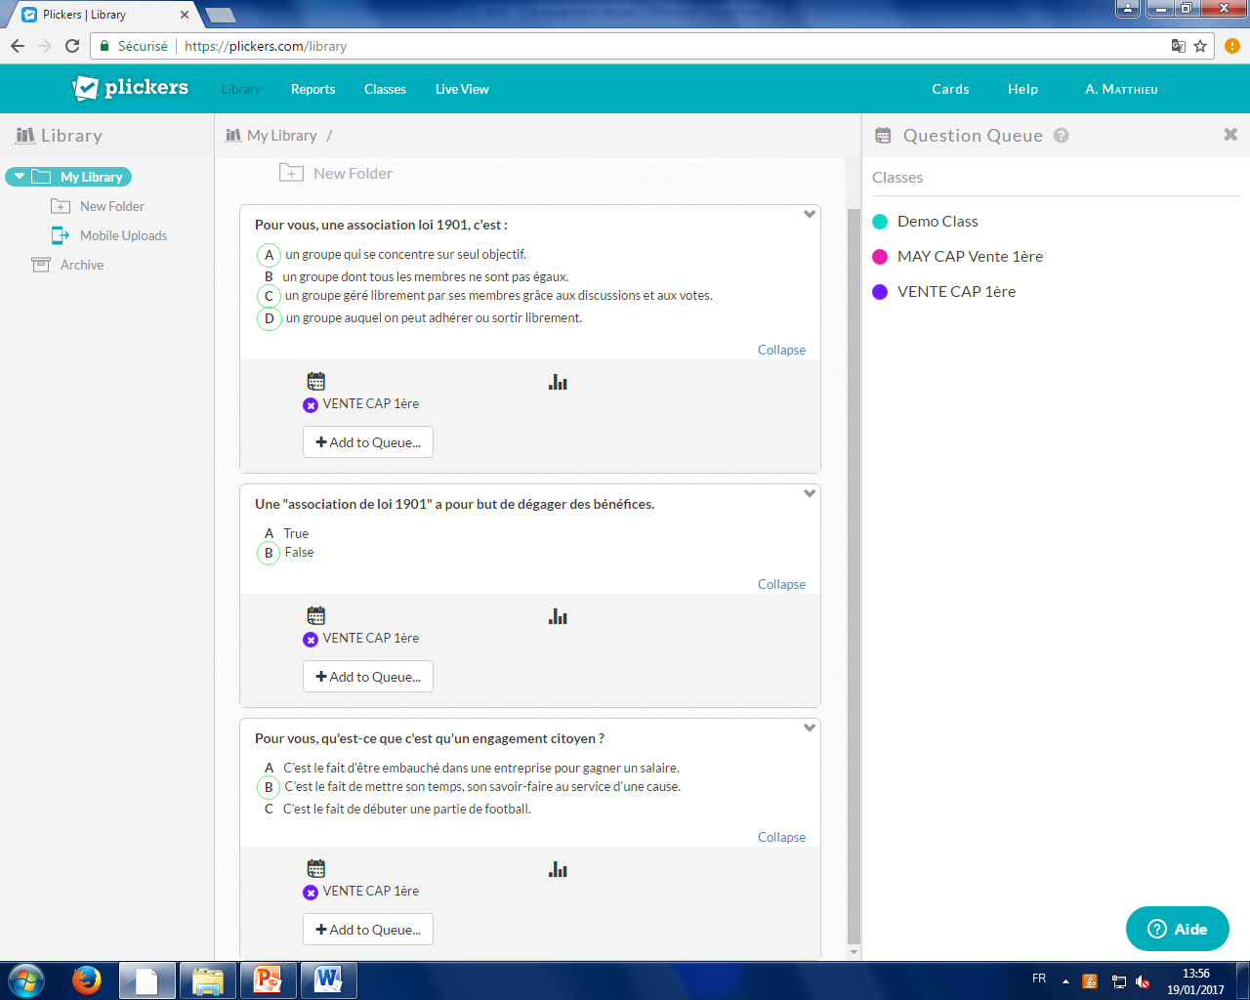
Pour vous, qu’est-ce que l’engagement-citoyen ?
https://plickers.com/library

Slide 3
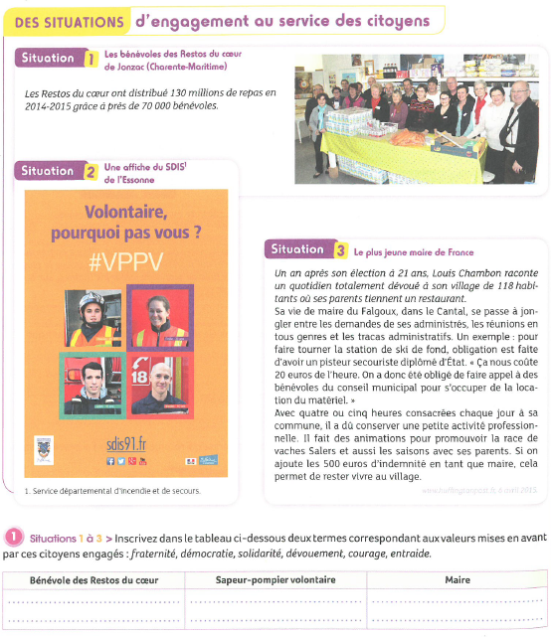
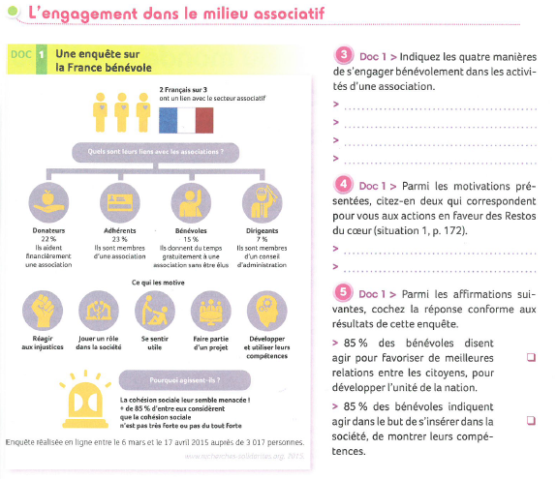
Notions de l’Engagement

Slide 4
« S’engager pour les autres »
https://youtu.be/NP1nANgBLWo
Que souhaite Coluche ?
Echange en classe
Contexte
Le début des années 1980 marque la fin d’une période prospère : le travail et les logements commencent à manquer. Ainsi, la barre des 2 millions de chômeurs est franchie en 1981. Les précaires sont de plus en plus nombreux en France et des enfants arrivent dans les écoles sans avoir mangé le matin. L’humoriste Coluche est ému par cette situation est fonde les Restos du Cœur en 1985.

Slide 5

Pourquoi a-t-on créé les Restos du Cœur ?

Slide 6
C’est quoi être bénévole ?
D’après la vidéo,
Caractériser les bénévoles (prénom, âge)
Que constatez-vous ?
Listez les raisons de leur engagement
Proposez une définition du bénévolat
(mise en commun)

Slide 7
Projet : Organiser une collecte pour l’association « Les Restos du Cœur » dans le CFA
Rappel sur l’importance de l’alimentation et de l’équilibre alimentaire d’un repas (lien avec cours PSE).
Réalisation d’une affiche pour informer et motiver les apprentis et personnels du CFA à participer à la collecte (lien avec les arts plastiques).
Détermination du rôle de chacun, de la période de collecte, du lieu de stockage des produits.
Collecte des denrées pendant la période définie.
Bilan de la collecte et restitution des produits de la collecte par l’association.
Rédaction d’un article de presse avec photoreportage présentant le projet et la collecte. Parution dans le journal des apprentis.

